Slide 1
Характеристика возрастов на разных этапах онтогенеза
Кафедра педагогики и психологии с курсом ПО
Лекция №7 для студентов 3 курса, обучающихся по
специальности 33.05.01 - Фармация
Канд. психол. наук, доцент Артюхова Т.Ю.
Красноярск, 2017

Slide 2
1. Психология взрослости.
2. Психологические особенности в период старости.

Slide 3
Актуальность темы
Знания по разделу «Введение в возрастную психологию» необходимы не только в профессиональном контексте, но и в личностном. Понимание структуры возраста, знание периодизаций психического развития, понимание содержания возраста, становятся основой для эффективного личностного развития и профессионального становления.
Роль психолого-педагогических знаний в структуре деятельности фармацевта определена профессиональным стандартом по специальности 33.05.01 – Фармация

Slide 4
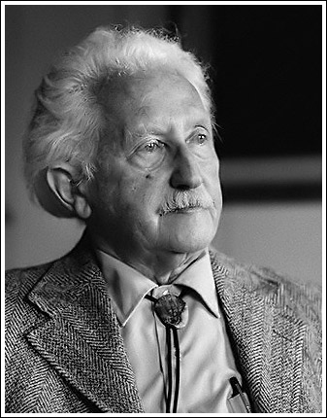
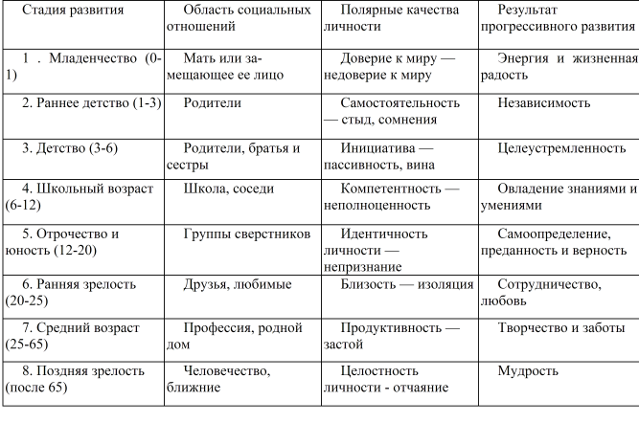
Периодизация развития Э. Эриксона

Slide 5
Социальная ситуация развития в период взрослости
Границы взрослости однозначно не определены
Экспериментальных подтверждений
периодизации взрослости не имеют
Д.Бромлей
Ранняя взрослость 21-25
Средняя взрослость 25-40
Поздняя взрослость 40-55
Предпенсионный период 55-60

Slide 6
Ранняя взрослость 21-25
Полное включение во все виды социальной активности
Освоение профессии
Экономическая самостоятельность
Возникновение собственной семьи
Рождение ребенка

Slide 7
Средняя взрослость 25-40
Годы пик для интеллектуальных достижений
Профессиональное мастерство
Лидерство и старшинство среди сотрудников
Расцвет семейной жизни
Накопление материальных средств
Помощь детям и престарелым родителям
Легкий упадок физических и умственных функций (при мах. нагрузках)

Slide 8
Поздняя взрослость 40-55/60
Годы пик для социальных достижений: статус, власть, авторитет
Уход из семьи детей, изменение отношений супругов
Уход из жизни родителей
Упадок физических, сексуальных и умственных функций
Изменение мотивации в связи с подготовкой к пенсии

Slide 9
Социальная ситуация развития
Личный мир
стремление к самостоятельности и независимости
осознание ответственности и готовность принять ее
Профессиональный
мир
Мир
семьи

Slide 10
Ведущая деятельность
Стремление к высшим достижениям в разных областях: физической, нравственной, интеллектуальной, профессиональной
труд
общение
познание
Notes:
Человек формируется как субъект познания, общения и труда

Slide 11
Этапы развития профессиональной деятельности
Опыт (30-40)
Мастерство (40-50)
Авторитет
Наставничество
4. Регулярная профессиональная
деятельность
3. Адаптация
к профессии
На всех этапах
есть определенные
трудности
2. Профессиональная
подготовка
Ранняя взрослость
1. Профессиональное
самоопределение
Профессиональная деятельность влияет
на становление личностных качеств
Notes:
Опыт – самостоятельно и успешно справляется со своими функциями. Мастерство – специальные качества, умения, универсализм, широкая ориентировка в профессии, индивидуальный стиль деятельности Авторитет мастер своего дела, известность, помощники и ученики

Slide 12
Особенности общения
Функции общения
Сужается круг общения
Снижается возможность приобретения новых друзей
Терапевтическая
Компенсирующая
Конструирование
времени
Развивающая

Slide 13
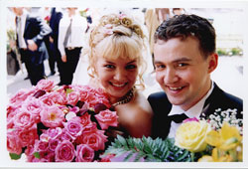
Общение в семье (стадии развития отношений)
стадия влюбленности
некоторое охлаждение
привыкание
неосознанное раздражение
отрицательная установка
Готовность к браку
Совместимость супругов

Slide 14
Модели семейных отношений
Мы
Изменяются с возрастом и в кризисы семьи
5-7 лет изменяется образ партнера, понижается его психологический статус, видят недостатки
13-18 лет психологическая усталость друг от друга, взросление детей, тяготение к новизне отношений
Мы + Я+Я
Я + Я

Slide 15
Этапы изменения
общения
с детьми
Поступление
в школу
Подростковый
кризис
10-12 лет
Эмоциональное
отдаление
подростка
Реальный уход
из родительской
семьи
Проверка родительства и
устойчивости брака

Slide 16
Искусство брака - осознание
Семья – ценность
В браке невозможно удовлетворить все свои желания и потребности
Брак – ограничение
Жизнь без проблем невозможна

Slide 17
Личностная сфера
центральное новообразование
генеративность

Slide 18
Генеративность
Продуктивность,
производительность
Забота о воспитании нового поколения
Продуктивная трудовая деятельность
Индивидуальное творчество
чувство неуспокоенности
застой
Notes:
Забота о новом поколении

Slide 19
Мотивы и потребности
в труде
в реализация своего творческого потенциала
в пополнении своих знаний, культурного уровня
в установление связей, заботе (семья, дети)
в безопасности и защите
в сохранении внешней привлекательности и физической форме
в подготовке к спокойной и обеспеченной старости
Центральный
жизненный
мотив
«Смысл жизни»

Slide 20
Эмоциональная сфера
Уже не молодой – еще не старый
Осознание своей конечности
Источники чувств: работа, семья, дети, здоровье
Чувства:
ответственности
уверенности в себе
«сделанности жизни»
одиночества
Способность к эмоциональной поддержке других

Slide 21
Самосознание
осознанное, взвешенное, реалистическое отношение к себе
самооценка приобретает обобщенный характер
самопринятие
самоактуализация не любыми способами, а в пределах нравственных норм

Slide 22
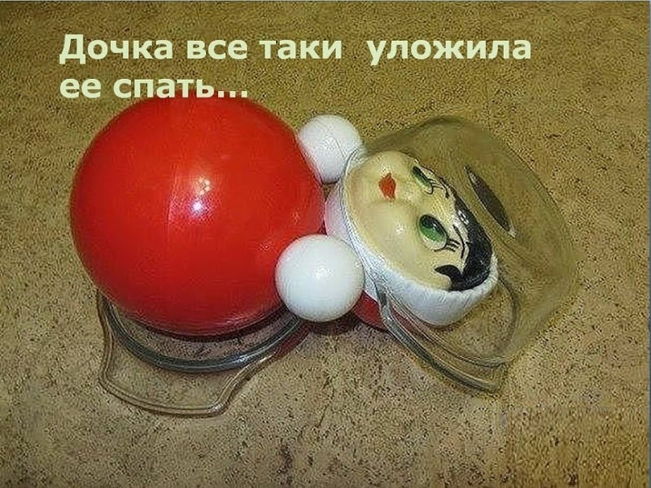
Познавательная сфера
Природа изменений всех познавательных функций разнородна и противоречива: повышение, стабилизация, понижение

Slide 23
Кризисы взрослости
Существуют, но границы не определены
Протекают в иной форме, нежели в детстве
Кризис молодости 27-33 (прощание с юностью)
Кризис взрослости 39-45 (освобождение от иллюзий)
Кризис зрелости 55-65 (встреча со старостью)
Критическая
переоценка
достигнутого
Нахождение
новых
смыслов
Notes:
Больше внутренних переживании

Slide 24
Проявления кризисов
Недовольство собой и окружающими
Обвинение себя или других
Чувство тоски, нереализованности
Мрачные мысли: жизнь проходит напрасно
Депрессия
Notes:
20 лет –подающий надежды, в 40 лет – время выполнять обещание

Slide 25
Основные новообразования периода взрослости
Развитые чувства: ответственности, «сделанности жизни», уверенности в себе, самопринятия
Потребности: в заботе о других, в самореализации, самопознании
Способности:
к активному участию в жизни общества
к эффективному использованию своих знаний и умений,
к конструктивному решению проблем,
к психологической близости с другим человеком,
к эмоциональной поддержке других
Стремление к власти и организаторские способности
Целеустремленность
Склонность к философским обобщениям

Slide 26
Старость

Slide 27
Старение – комплекс изменений, происходящих в организме с течением времени и наиболее заметных именно в преклонном возрасте. Геронтология (от греч. γερων – старый и λογοξ – учение) - наука, изучающая процесс и историю старения человека с биологической, химической, физической и психологической точек зрения, его причины и способы борьбы с ними.
Ювенология - учение о способах сохранения и возвращения молодости.

Slide 28
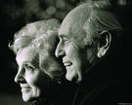
Классификация типов приспособления личности к старости (Д.Б.Бромлей)
1. Конструктивное отношение человека к старости
2. Отношение зависимости
3. Оборонительное отношение
4. Отношение враждебности к окружающим
5. Отношение враждебности человека к самому себе

Slide 29
Стратегии старения (М. В. Ермолаева): 1. Сохранение себя как индивида. 2. Дальнейшее прогрессивное развитие личности. Конструктивная и деструктивная стратегии старения. Б. Ливехуд: « выбор осуществляется в период кризиса середины жизни». Э. Эриксон: «на исход кризиса старости влияет характер прохождения предшествующих жизненных этапов». М. Кляйн: «успешность адаптации - отсутствие зависти к другими людям».

Slide 30
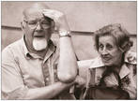
«Кризис ухода на пенсию» Причины : предметная смертность, ипохондрия, кризис идентичности, связанный с временной потерей тождественностью собственному «Я».
Происходит нарушение привычного режима и уклада жизни, невостребованность, снижение своего социального статуса, потеря сохранявшегося десятилетиями жизненного ритма, начинает жить самосто­ятельной жизнью второе поколение, ухудшение материального положения, осложниться смер­тью супруги.
Э. Эриксон: в период поздней зрелости «фокус внимания человека» сдвигается от забот о будущем к прошлому опыту

Slide 31
Факторы старения: биологические изменения, психологические изменения, социально-культурными условиями, восприятие собственного возраста и др.
Начало периода - выход на пенсию, т.е. 55-60 лет,
хронологическое наступление возраста- 50-55 лет.

Slide 32
Биологическим старение: убывание физической силы, ухудшение общего состояния здоровья, снижение уровня некоторых психических функций, памяти, особенно механической, ухудшение функционирования органов чувств, ослабляение процессов возбуждения и торможения, старение подвижности нервных процессов, увеличение периода нервных реакций.
Все эти регрессивные процессы проявляются у разных людей в разной степени.
Адаптация организма к процессу старения происходит за счет резервных сил:
эффект конструирования;
эффект поляризации;
эффект резервирования;
эффект компенсации.

Slide 33
Психосоциальный конфликт «целостность против отчаяния».
Основная необходимость в нем — убедиться в ценности прожитой жизни.
Составляющие :
принятие своего жизненного пути как единственно должного без порицания жизненного пути других;
ощущение «вселенского» единства с людьми разных времен и народов, когда каждый из встреченных людей кажется родным и чем-то близким.

Slide 34
Личностные характеристики:
Стремление выполнить те жизненные «задачи», которые не выполнялись или недостаточно выполнялись в прошлом;
Проблема страхов;
Проблема психосоматики или психосоматических заболеваний
Причины: увеличение психической нагрузки с одновременным снижением способности компенсировать внутренний стресс повышением продуктивности и другими формами защиты);
Неудовлетворенность пожилым человеком прожитой жизнью.
Трудности пожилых людей в осознании и проявлении чувства гнева.
Повышение интереса к собственному телу;
Нарушение идентификации человека со своим именем из-за частичной замены его называнием «бабушками» и «дедушками».

Slide 35
Типы старости (Ф.Гизе):
1) старик-негативист, отрицающий у себя какие-либо признаки старости;
2) старик-экстравертированный, признающий наличие старости через внешние влияния путем наблюдения за изменениями;
3). интровертированный тип, остро переживающий процесс старения.

Slide 36
Социально-психологические типы старости (И.С. Кон)
1. Активная творческая старость, когда ветераны уходя на заслуженный отдых, продолжают участвовать в общественной жизни, в воспитании молодежи, не испытывают ущербности и живут полноценной жизнью;
2. Пенсионеры занимаются делами, на которые у них просто не было времени6 самообразование, отдых, развлечение, для них характерна хорошая социальная и психологическая приспособляемость, энергия направлена на себя.
3. Происходит приложение сил в семье, но удовлетворенность жизнью ниже чем у первых 2х групп;
4. Смысл жизни – забота о собственном здоровье, но возможно мнимые болезни и повышенная тревожность;
5. Агрессивные старые ворчуны, недовольные состоянием окружающего мира, критикующие все;
6. Разочарованные в себе и в собственной жизни, одинокие и грустные неудачники.

Slide 37
Новообразование возраста
Мудрость «со многими оттенками значения от зрелости "ума" до сосредоточения знания, — тщательно обдуманными суждениями и глубоким всеобъемлющим пониманием», высший уровень развития личности.
Противоположный полюс: Жизнь - череда нереализованных возможностей и ошибок, следствие недостаток или отсутствие целостности (скрытый страхе смерти, чувство безысходности, отчаяние от невозможности что-либо изменить).

Slide 38
Заключение
Понимание основных категорий возрастной психологии – возраст, структура возраста, психологическая периодизация – создают основу для общей возможности понимания содержания каждого возрастного периода в онтогенезе.
Периодизации психического развития Л.С. Выготского, Э.Эриксона позволят системно описывать содержание каждого из возрастов.

Slide 39
Литература
Основная:
Бордовская, Н. В. Психология и педагогика [Электронный ресурс] : учеб. для вузов / Н. В. Бордовская, С. И. Розум. - СПб. : Питер, 2014. - 624 с.
Психология и педагогика в медицинском образовании : учебник / Н. В. Кудрявая, К. В. Зорин, Н. Б. Смирнова [и др.] ; ред. Н. В. Кудрявая. - М. : КНОРУС, 2016. - 318 с.
Дополнительная:
Токарь, О. В. Психология развития и возрастная психология в схемах, таблицах, комментариях [Электронный ресурс] : учеб. пособие / О. В. Токарь. - 2-е изд., стер. - М. : Флинта , 2014.
Обухова, Л. Ф. Возрастная психология [Электронный ресурс] : учеб. для академ. бакалавриата / Л. Ф. Обухова. - М. : Юрайт, 2017.
Хухлаева, О. В. Психология развития и возрастная психология [Электронный ресурс] : учеб. для академ. бакалавриата / О. В. Хухлаева, Е. В. Зыков, Г. В. Бубнова ; ред. О. В. Хухлаева. - М. : Юрайт, 2017.
Электронные ресурсы:
1. Электронный каталог КрасГМУ.
2. Электронная библиотека Absotheue.
3. БД МедАрт.

